Slide 1
Elektronický herbář
Eliška Havlíková

Slide 2
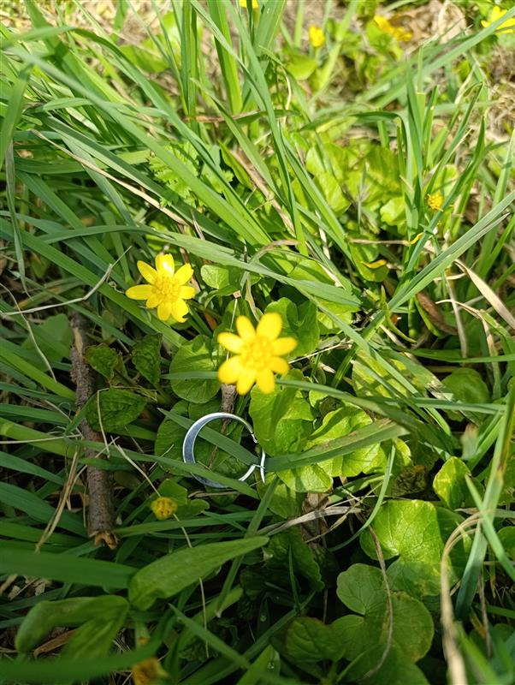
Český název: Orsej jarní
Latinský název: Ficaria verna
Lokalita: Sedliště, Stavy
Datum fotografování: 16.4.2026
Určila: Eliška Havlíková

Slide 3
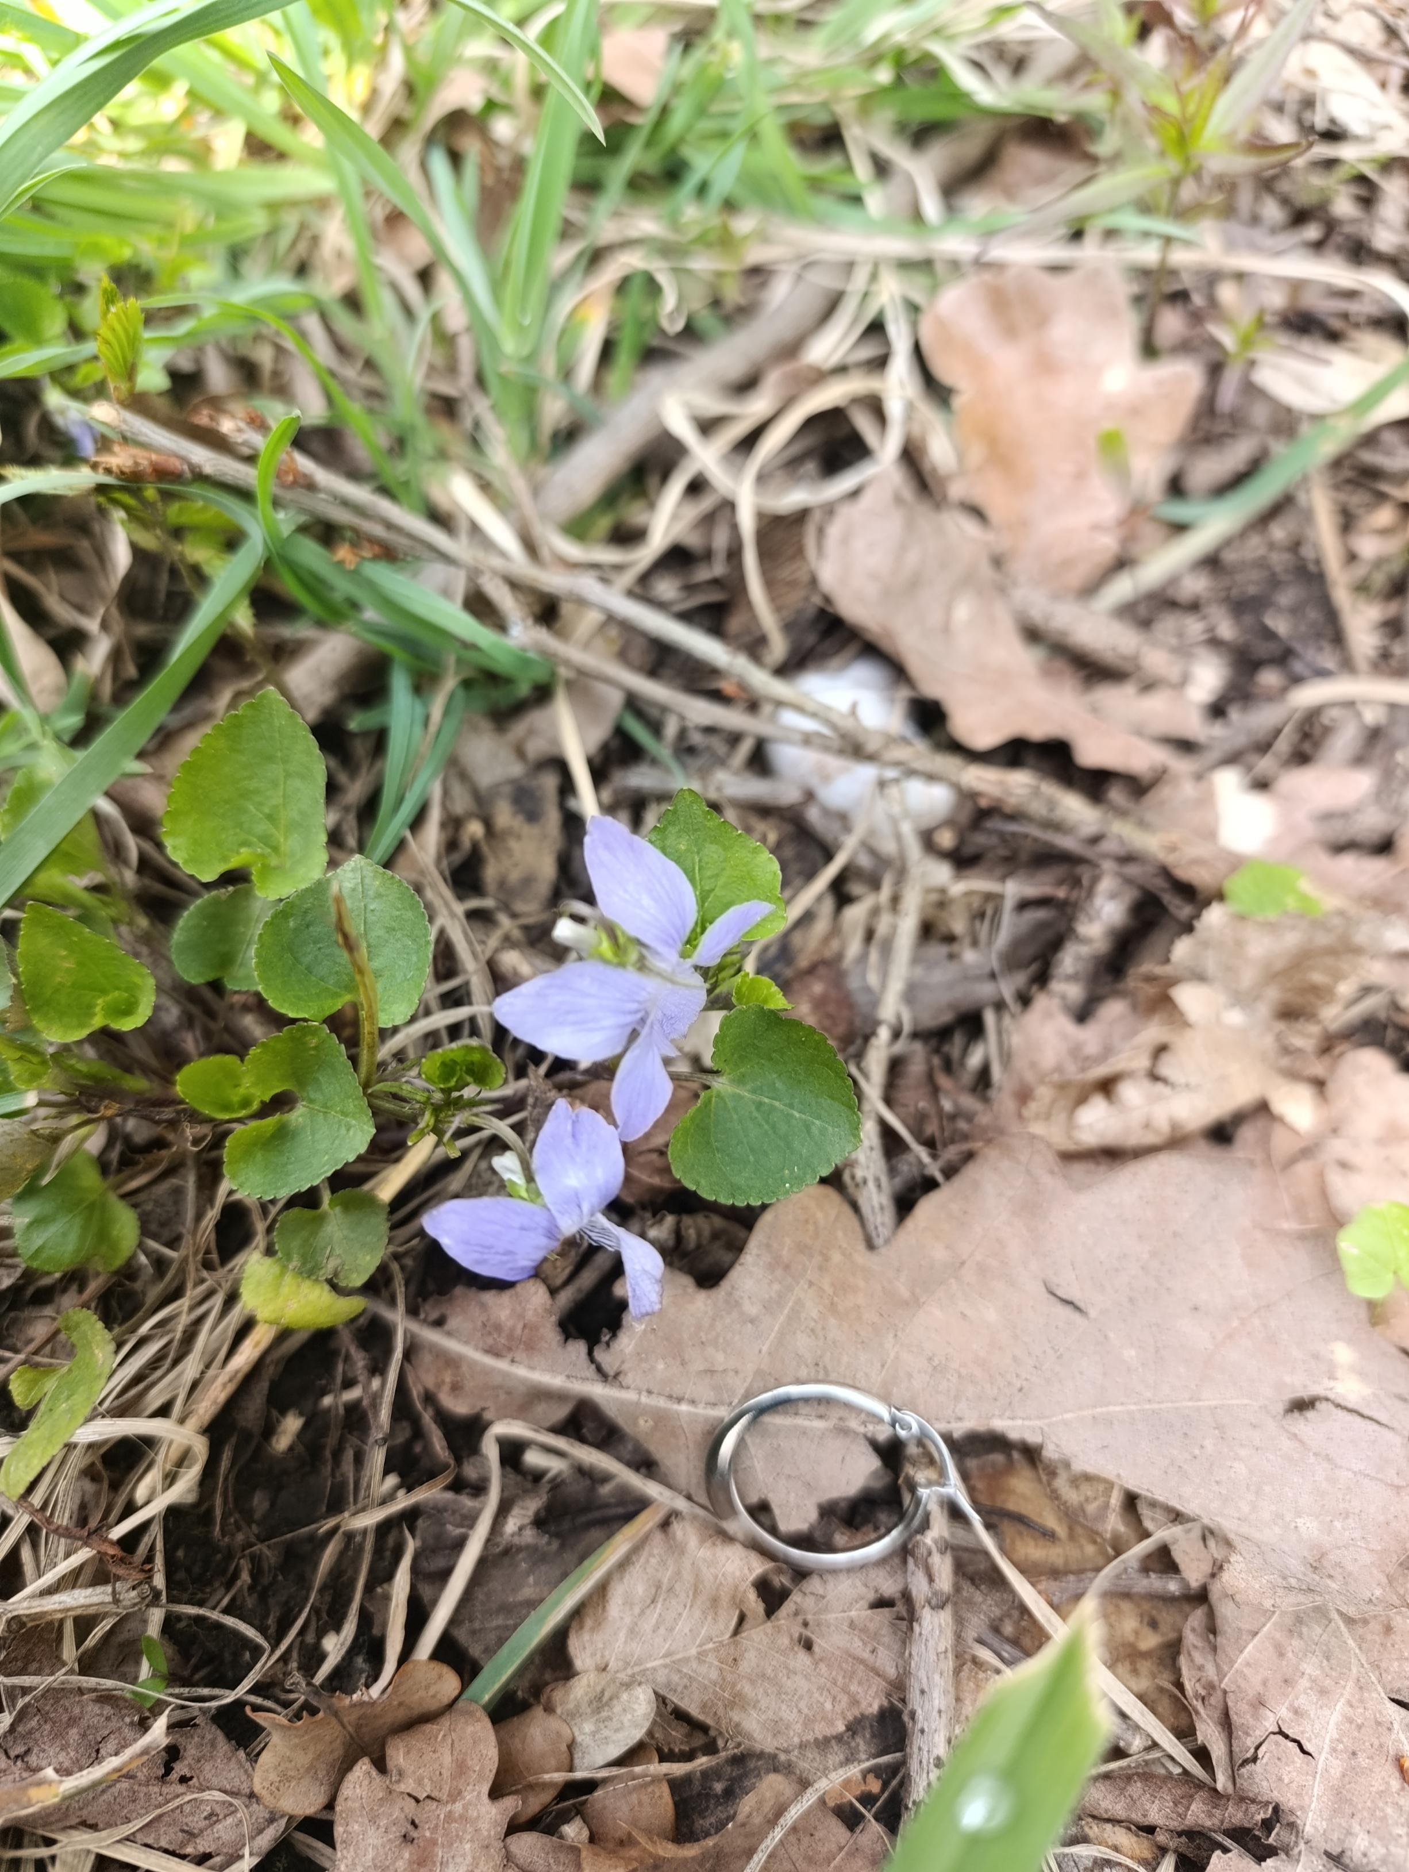
Český název: Violka rivinova
Latinský název: Viola riviniana
Lokalita: Sedliště, Stavy
Datum fotografování: 16.4.2026
Určila: Eliška Havlíková

Slide 4
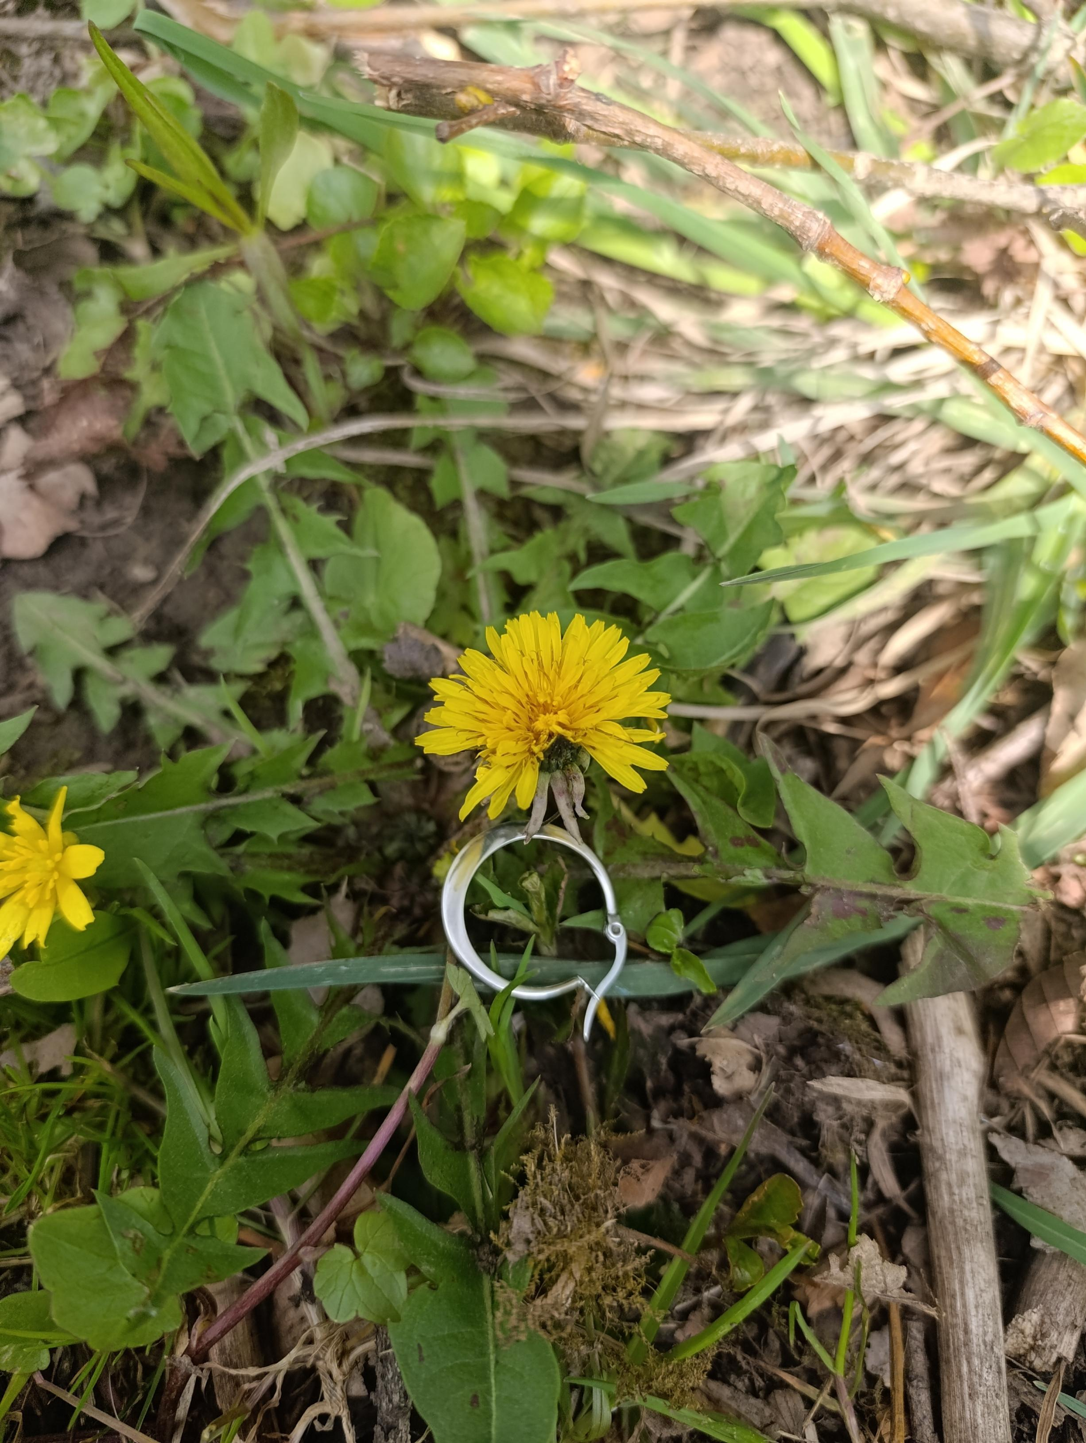
Český název: Pampeliška
Latinský název: Taraxacum officinale
Lokalita: Sedliště, Stavy
Datum fotografování: 16.4.2026
Určila: Eliška Havlíková

Slide 5
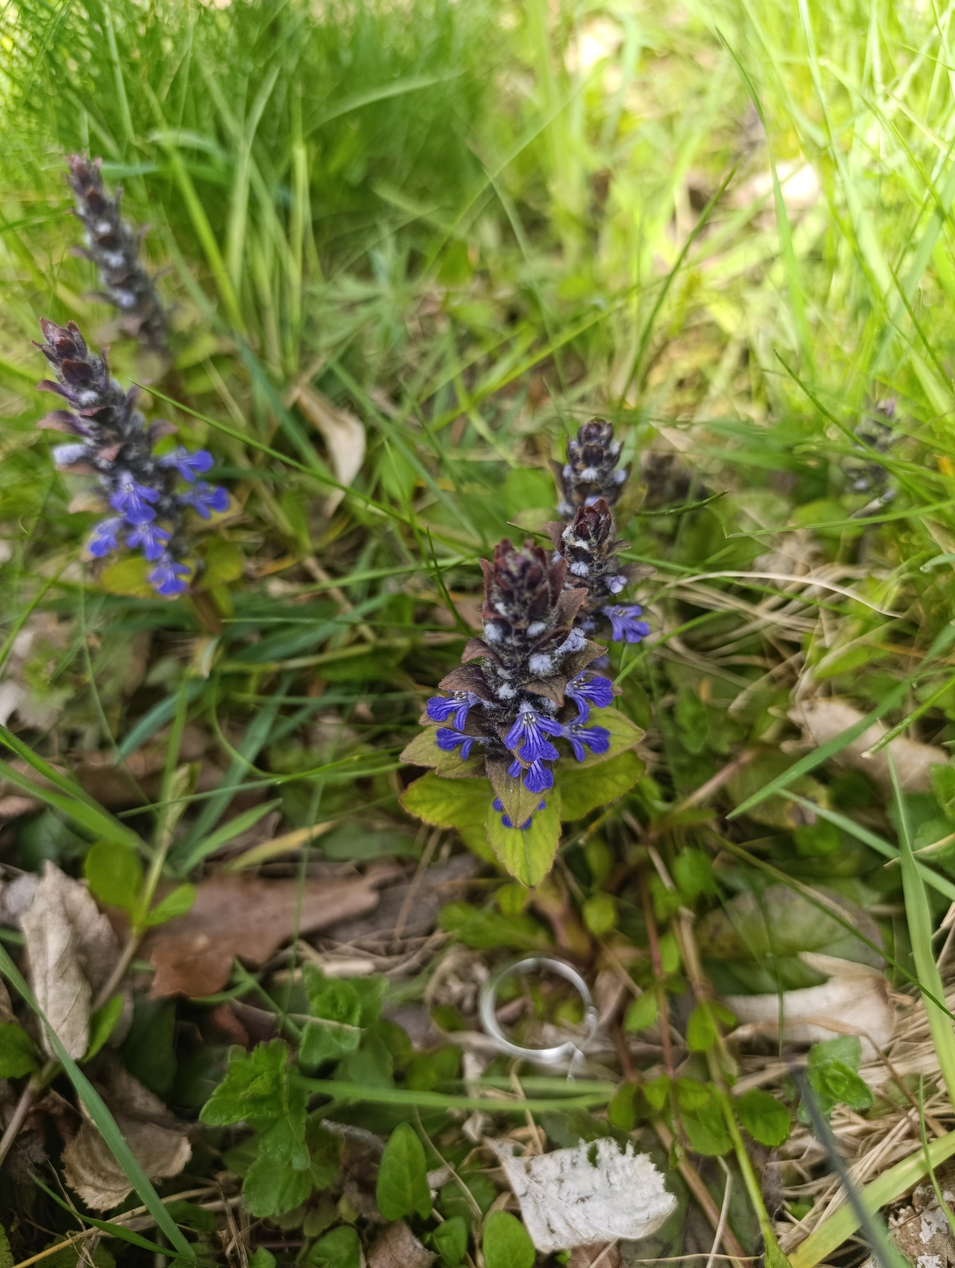
Český název: Zběhovec plazivý
Latinský název: Ajuga reptans
Lokalita: Sedliště, Stavy
Datum fotografování: 16.4.2026
Určila: Eliška Havlíková

Slide 6
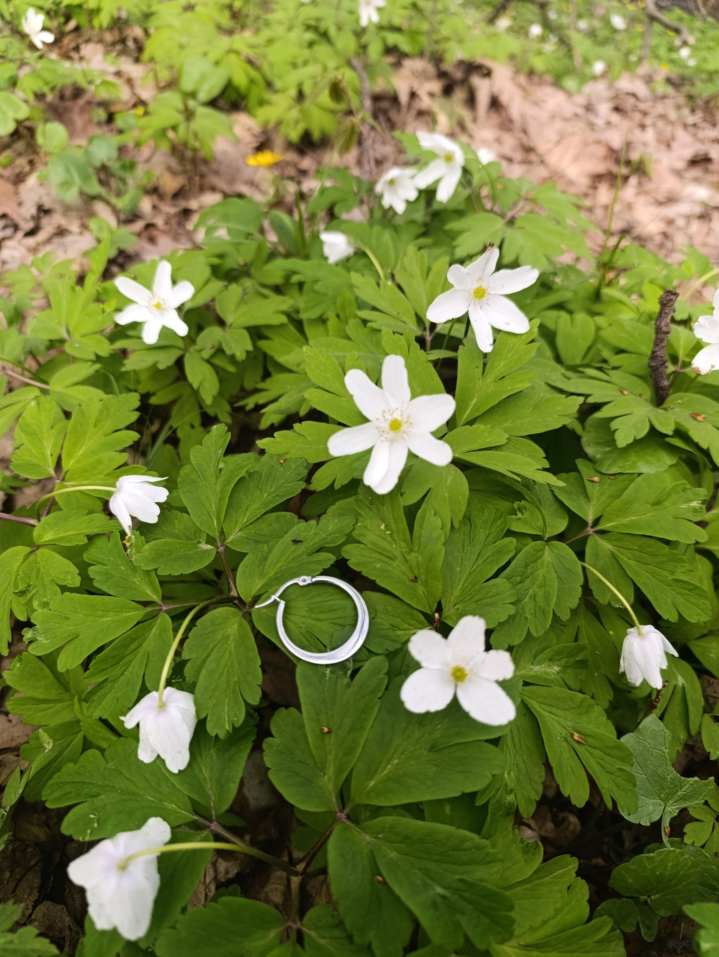
Český název: Sasanka hajní
Latinský název: Anemone nemorosa
Lokalita: Sedliště, Stavy
Datum fotografování: 16.4.2026
Určila: Eliška Havlíková

